Slide 1
Deep Learning 2
오비컨(OBCon)
2023.07.11 ~ 2023.08.19

Slide 2
History
Date | Writer | Version | Description
2023.07.11 | 김계현 | 0.01 | Model 정리
2023.07.12 | 김계현 | 0.02 | 강화학습 등 추가 정리
2023.07.13 | 김계현 | 0.03 | RNN 등 추가 정리
2023.07.14 | 김계현 | 0.04 | AutoML 등 추가 정리
2023.07.23 | 김계현 | 0.05 | Deep Learning 추가 정리
2023.07.23 | 김계현 | 0.06 | CNN 추가 정리
2023.08.01 | 김계현 | 0.07 | Layer 정리
2023.08.02 | 김계현 | 0.08 | Layer 정리
2023.08.03 | 김계현 | 0.09 | Layer 정리
2023.08.05 | 김계현 | 0.10 | CNN 활용 정리
2023.08.07 | 김계현 | 0.11 | GAN 정리
2023.08.08 | 김계현 | 0.12 | AutoEncoder 정리
2023.08.10 | 김계현 | 0.13 | Dense, CNN 추가 정리
2023.08.11 | 김계현 | 0.14 | Word Embedding 정리
2023.08.15 | 김계현 | 0.15 | Layout overview
2023.08.17 | 김계현 | 0.16 | 강화학습 정리
2023.08.19 | 김계현 | 0.17 | Embedding 정리
2023.08.21 | 김계현 | 0.18 | 데이터 구조 정리
2023.09.05 | 김계현 | 0.19 | AI 동향

Slide 3
목 차
AI 동향
Transformer

Slide 4
AI 동향

Slide 5
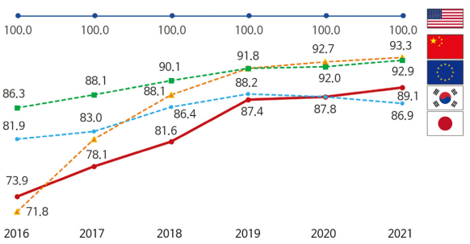
AI 동향
작성중
AI 기술 수준
2016~2021년 우리나라 및 주요국의 AI 분야 총괄 기술수준 추이
출처: https://spri.kr/posts/view/23555?code=data_all&study_type=industry_trend

Slide 6
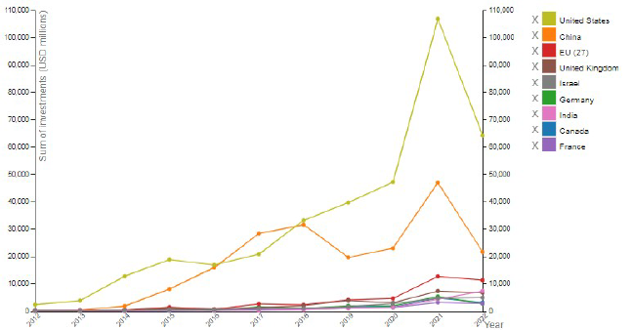
AI 동향
작성중
AI 기술 수준
국가별 벤처자본(VC) AI 투자 규모
출처: https://now.k2base.re.kr/portal/issue/ovseaIssued/view.do?poliIsueId=ISUE_000000000001027&menuNo=200046&pageIndex=1

Slide 7
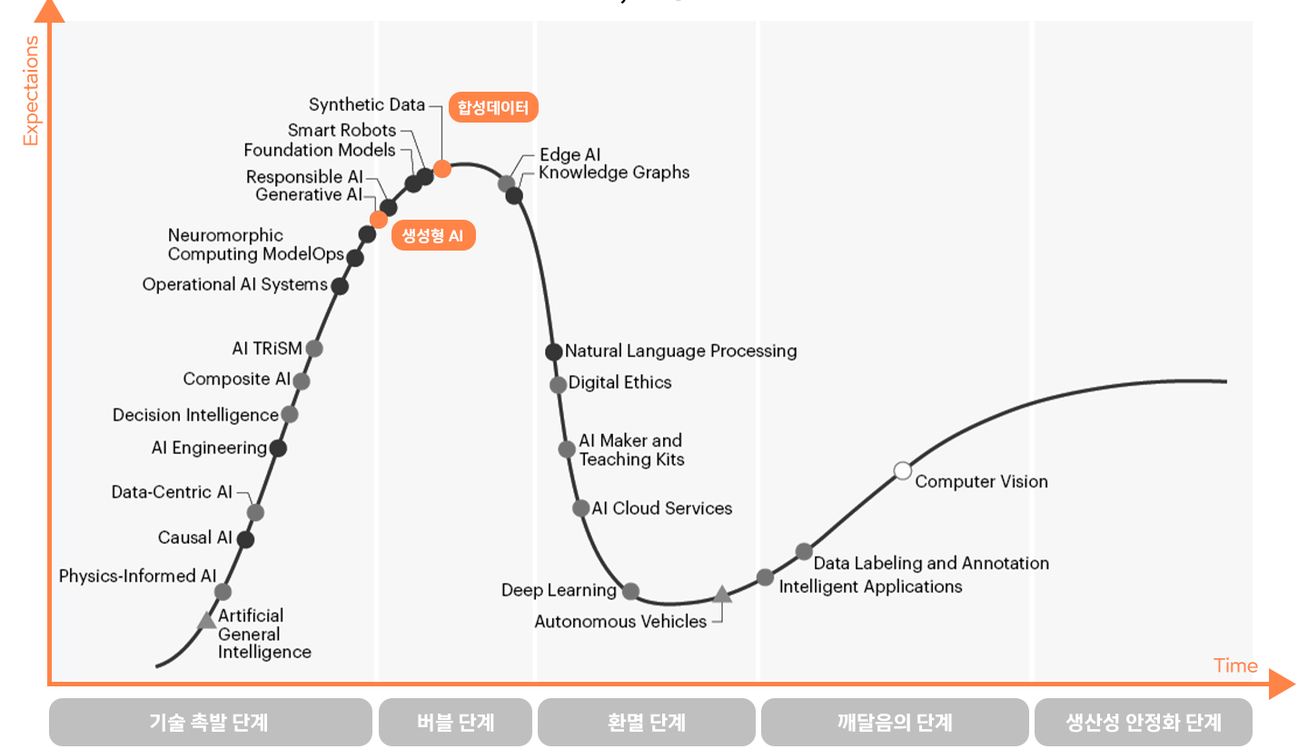
AI 동향
작성중
기술 단계
AI의 핵심은 데이터, 합성데이터가 주목 받는다.
출처: https://newsroom.koscom.co.kr/33754

Slide 8
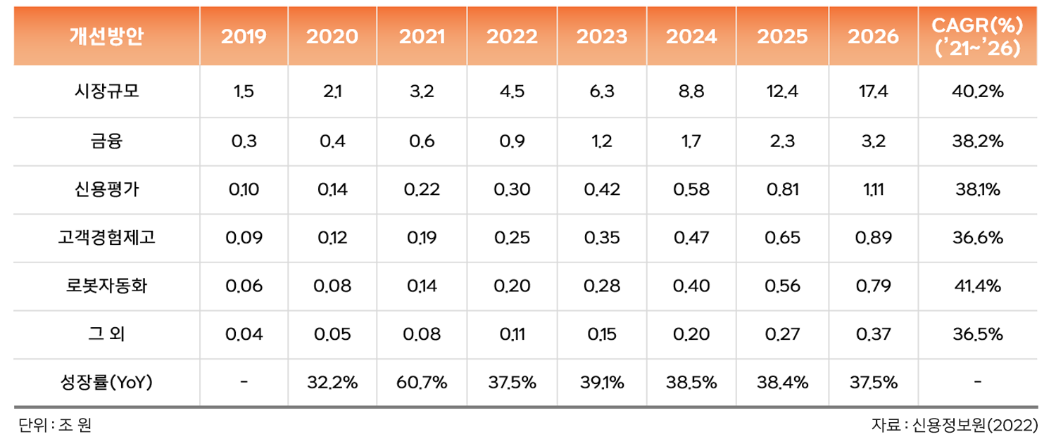
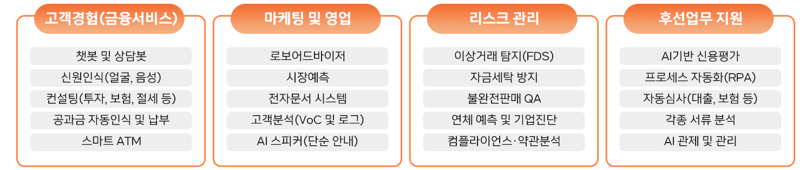
AI 동향
작성중
시장 규모
국내 금융 분양 인공지능 시장 규모
출처: https://newsroom.koscom.co.kr/33754

Slide 9
Transformer

Slide 10
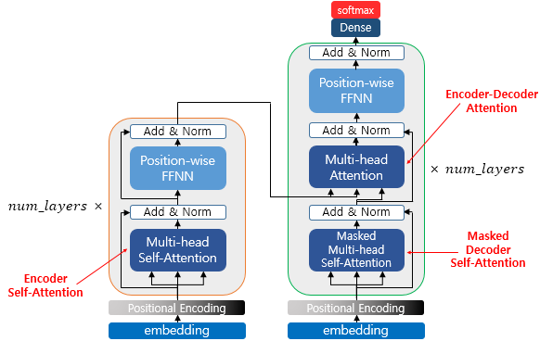
Transfomer
작성중
Transformer
Transformer
Encoder : I am a [mask]. -> I am a boy.
Decoder : I am a boy. -> You are girl.
출처: https://wikidocs.net/31379

Slide 11
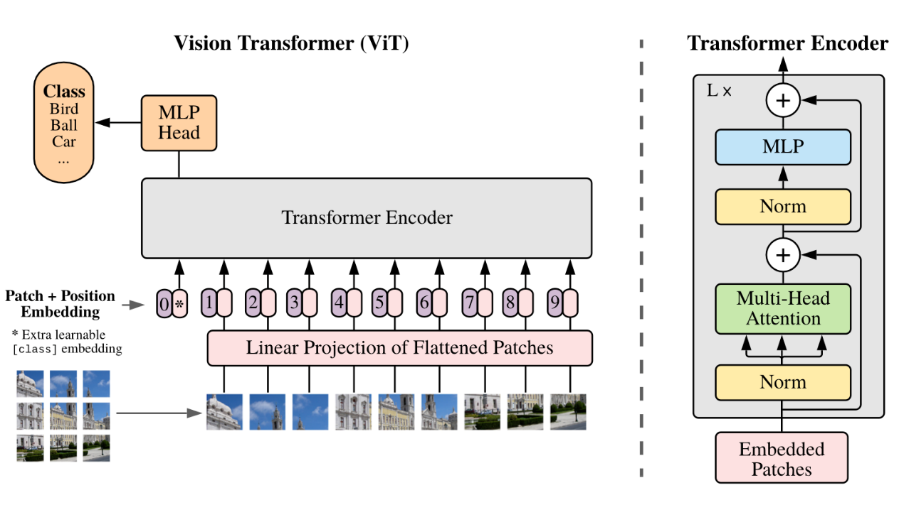
Transfomer
작성중
Vision Transformer
n개의 이미지로 분할 : ViT (Vision Transformer)
출처: https://mishuni.tistory.com/137

Slide 12
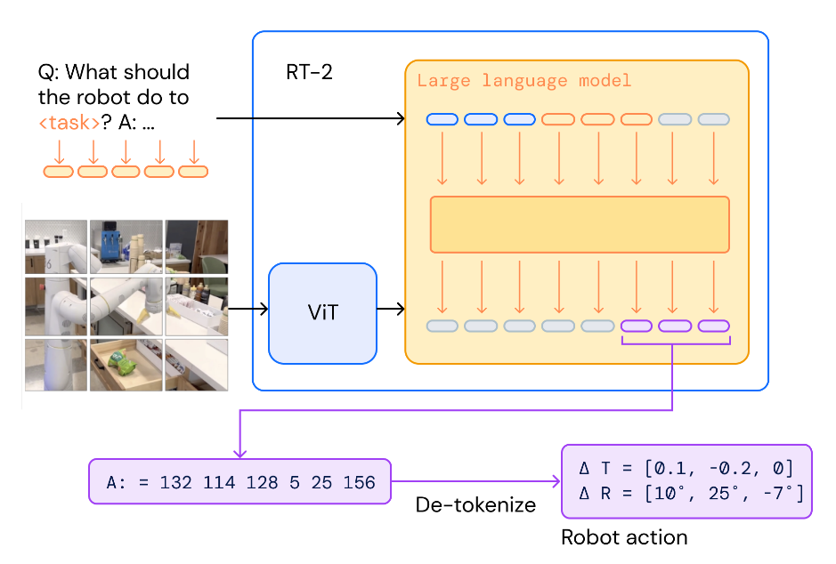
Transfomer
작성중
Transfomer
LLM (Large Language Model, 거대 언어 모델)
OpenAI, GPT (Generative Pre-trained Transformer)
Google, LaMDA (Language Models for Dialogue Applications) : 1,370억
Google, PaLM (Pathways Language Model) : 5,400억
DeepMind, Flamingo
Salesforce, BLIP-2
Meta AI, LLaMA (Large Language Model Meta AI) : 70억 ~ 650억
VLM (Vision Language Model, 시각 언어 모델)
Multi-modal language model
텍스트, 이미지, 동영상을 동시에 처리
Google Flamingo : 800억 매개 변수
Google PaLM-E : 5,620억 매개 변수
VLA (Vison Language Action) Model
Google RT-2 (Robotic Transformer 2)
출처: https://robotics-transformer2.github.io/

Slide 13
Transfomer
작성중
Transfomer
GPT 3.5, 2022년 11월 30일
DALL-E, 2022년 1월
Text-to-Image
GPT-4, 2023년 3월 14일
DALL-E2, 2022년 4월
Image-to-Image
RT-2, 2023년 7월 28일
2022.01
2023.01
2024.01

Slide 14
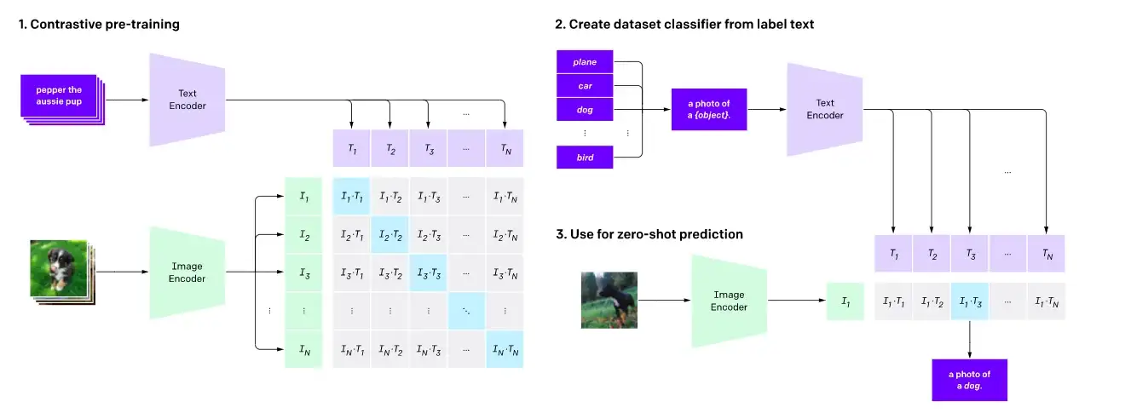
Transfomer
작성중
VLM (Vision Language Model, 시각 언어 모델)
Contrastive Learning (대조 러닝)
이미지와 텍스트를 대조 방식으로 결합하여 특징 공간에 정렬
출처: https://huggingface.co/blog/vision_language_pretraining

Slide 15
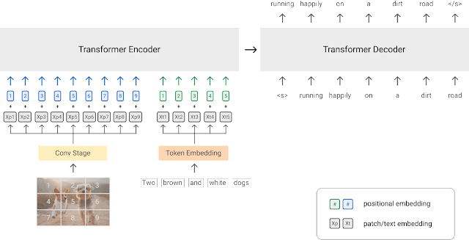
Transfomer
작성중
VLM (Vision Language Model, 시각 언어 모델)
PrefixLM
입력 텍스트로 다음 텍스트를 예측
출처: https://huggingface.co/blog/vision_language_pretraining

Slide 16
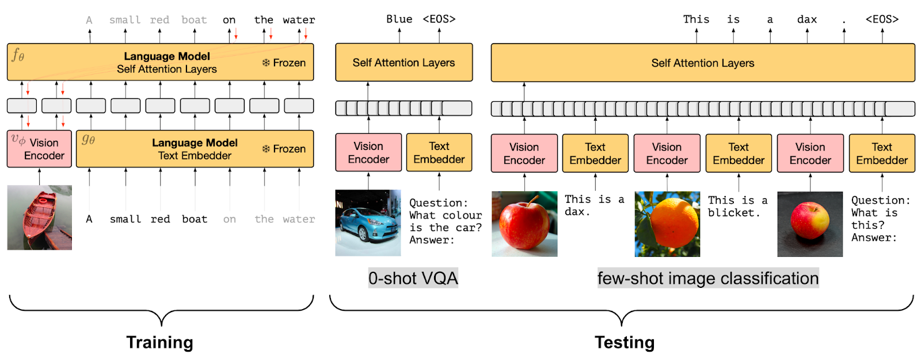
Transfomer
작성중
VLM (Vision Language Model, 시각 언어 모델)
Frozen PrefixLM
사전 훈련된 언어 모델 (Frozen 됨)을 사용하여 학습
Vision Encoder만 학습됨
출처: https://huggingface.co/blog/vision_language_pretraining

Slide 17
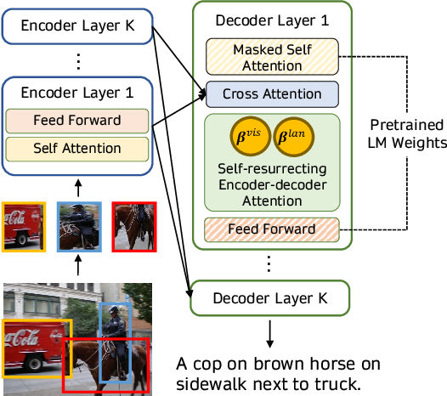
Transfomer
작성중
VLM (Vision Language Model, 시각 언어 모델)
Multi-modal Fusing with Cross Attention
언어 모델 (Decoder)에 융합
출처: https://huggingface.co/blog/vision_language_pretraining

Slide 18
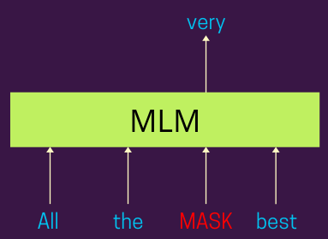
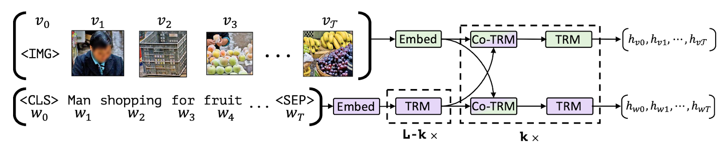
Transfomer
작성중
VLM (Vision Language Model, 시각 언어 모델)
Masked-Language Modeling / Image-Text Matching
MLM (Masked-Language Modeling)과 ITM (Image-Text Matching)의 조합
이미지의 특징 부분을 텍스트와 정렬한 후 학습
VisualBERT, FLAVA, ViLBERT, LXMERT, BridgeTower 등
TRM (Trasformer Module)
출처: https://towardsdatascience.com/understanding-masked-language-models-mlm-and-causal-language-models-clm-in-nlp-194c15f56a5
출처: https://huggingface.co/blog/vision_language_pretraining

Slide 19
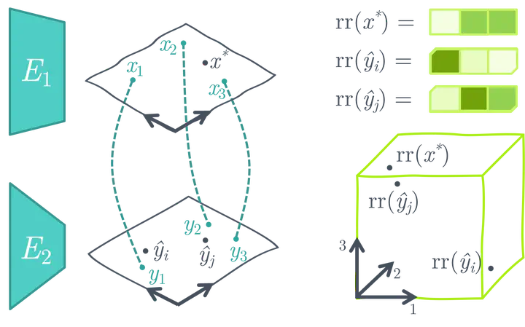
Transfomer
작성중
VLM (Vision Language Model, 시각 언어 모델)
No Training
사전 훈련된 이미지 모델과 텍스트 모델을 결합하여 재사용
출처: https://huggingface.co/blog/vision_language_pretraining

Slide 20
감사 합니다
Q & A
오픈소스 비즈니스 컨설팅

